Slide 1

R·五年级上册
探秘百数表

Slide 2

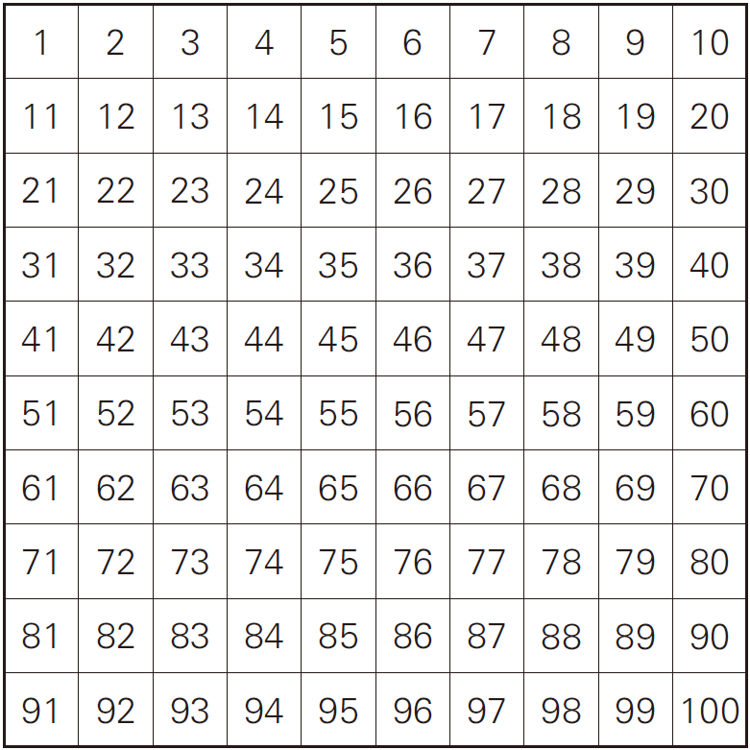
一、谈话引入，揭示课题

Slide 3



二、提出问题，发现规律
我发现左右两个数都相差1，上下两个数都相差10……
1+12=13，2+11=13。对角的两个数之和相等。
你能试着用含有字母的式子解释这个发现吗？

Slide 4

你能试着用含有字母的式子解释这个发现吗？
用 a 表示左上角的数，它右面的数是 a+1，下面的数是 a+11 。
a
a+1
那对角的两个数之和就分别是 2a+11。
a+10
a+11
a+(a+11) = 2a+11
如果用 a 表示其他位置的数，你还会表示剩下的三个数吗？再将对角的数相加看一看。
(a+1) +(a+10) = 2a+11

Slide 5
你能试着用含有字母的式子解释这个发现吗？
a－1
a
a+9
a+10
(a－1) +(a+10) = 2a+9
a+(a+9) = 2a+9

Slide 6
你能试着用含有字母的式子解释这个发现吗？
a-10
a-9
a
a+1
(a－10) + (a+1) = 2a－9
(a－9) + a = 2a－9

Slide 7
你能试着用含有字母的式子解释这个发现吗？
a-11
a-10
a-1
a
(a－11) + a = 2a－11
(a－10) + (a－1) = 2a－11

Slide 8

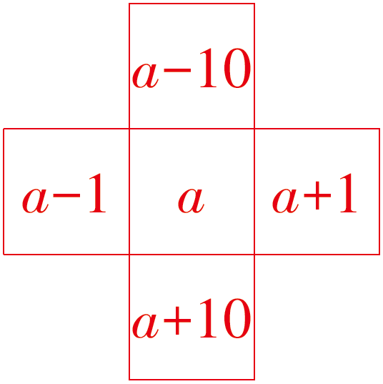
[教材P68 试一试]
试着找出百数表中的其他规律，再用含有字母的式子解释你的发现。
任意圈出“十”字形的五个数，横着的三个数与竖着的三个数的和相等。
(a－10) + a + (a+10) = 3a
(a－1) + a + (a+1) = 3a

Slide 9

三、课堂小结
探秘百数表
通过本节课的学习，你有哪些收获？

